Slide 1

სსიპ - განათლების ხარისხის განვითარების ეროვნული ცენტრის საერთაშორისო კონფერენცია ზოგადი განათლების ხარისხის უზრუნველყოფის სამსახურის საქმიანობის შეჯამება და დაგეგმილი აქტივობები
სსიპ - განათლების ხარისხის განვითარების ეროვნული ცენტრი
თბილისი, 2025

Slide 2
ზოგადი განათლების ხარისხის უზრუნველყოფის სისტემის რეფორმის ფაზები
2023-2025 წლებში განხორციელებული აქტივობები
დაგეგმილი აქტივობები ( 2026-2030 წელი)

Slide 3
რეფორმის ფაზები
საქართველოს ზოგადი განათლების ხარისხის უზრუნველყოფის სისტემის რეფორმის პირველი ფაზა 2010 - 2011 წლები (ზოგადი განათლების ხარისხის უზრუნველყოფის სისტემის დანერგვა)
საქართველოს ზოგადი განათლების ხარისხის უზრუნველყოფის სისტემის რეფორმის მეორე ფაზა 2017 წლიდან (საერთაშორისო პროგრამების ხელმისაწვდომობა)
საზღვარგარეთ აღიარებული ზოგადსაგანმანათლებლო პროგრამების აღიარება
საქართველოს ზოგადი განათლების ხარისხის უზრუნველყოფის სისტემის რეფორმის მესამე ფაზა 2022 წლიდან (ზოგადსაგანმანათლებლო დაწესებულებების ხარისხის მართვის სისტემის დახვეწა)
აკრედიტაციის გაუქმება
გაუქმდა კერძო ზოგადსაგანმანათლებლო დაწესებულებების ლიცენზირება
შემოღებულ იქნა ზოგადსაგანმანათლებლო დაწესებულებების ავტორიზაცია
შემოღებულ იქნა ზოგადსაგანმანათლებლო პროგრამების აკრედიტაცია
ცენტრის მიერ უცხო ქვეყნის იმ უფლებამოსილ ინსტიტუტთან ხელშეკრულების გაფორმების კრიტერიუმებისა და სტანდარტების დამტკიცება, რომელიც ახორციელებს საზღვარგარეთ აღიარებული ზოგადსაგანმანათლებლო პროგრამის აღიარებას
ახალი სტანდარტები
განახლებული რეგულაციები
საჯარო სკოლების ეტაპობრივი ავტორიზაციის პროცესის დაწყება
ექსპერტთა სერტიფიცირების პროცესის დაწყება და საგნობრივი ექსპერტების შეფასების პროცესში ჩართვა

Slide 4
სკოლები - განხორციელებული აქტივობები
ინდივიდუალური მხარდაჭერა და კონსულტირება
ტრენინგების ციკლი
გაფართოებული საინფორმაციო შეხვედრები
სიმულაციური შეფასებები
მეთოდოლოგიური გზამკვლევები
უწყებათაშორისი საკოორდინაციო ჯგუფი
სულ სკოლების რაოდენობა: კერძო - 206; საჯარო 2086, მათ შორის ავტორიზებული 518

Slide 5
ექსპერტები - განხორციელებული აქტივობები
ახალი ექსპერტთა კორპუსი
ტრენინგების ციკლი, გაფართოებული საინფორმაციო შეხვედრები, მეთოდოლოგიური გზამკვლევები
ექსპერტთა ყოველწლიური კონფერენცია
შემუშავდა ადმინისტრაციულ წარმოებებში მონაწილე ექსპერტების შეფასების ახალი ფორმები
მომზადდა ავტორიზაციის ექსპერტთა ჯგუფების დასკვნების ანალიზი გამოვლენილი შეუსაბამობების მიმართულებით
ზოგადი განათლების ხარისხის უზრუნველყოფის ექსპერტი - 264 და ზოგადი განათლების ხარისხის უზრუნველყოფის საგნობრივი ექსპერტი - 456

Slide 6
საბჭო - განხორციელებული აქტივობები
საბჭოს განახლებული შემადგენლობა
უფლებამოსილება განისაზღვრა ორი წლით
შესაძლებლობის გაძლიერება
2023 და 2024 წელს განხორციელდა საბჭოს გადაწყვეტილებების ანალიზი და მიმდინარე წელსაც ეტაპობრივად ხორციელდება

Slide 7
საზღვარგარეთ აღიარებული ზოგადსაგანმანათლებლო პროგრამები - განხორციელებული აქტივობები
სსიპ - განათლების ხარისხის განვითარების ეროვნულ ცენტრს ხელშეკრულება გაფორმებული აქვს შემდეგ 5 ორგანიზაციასთან: IB (International Baccalaureate); QSI (Quality School International); Cambridge Assessment International Education; Sabis Educational Holding; Cognia
საქართველოს მთავრობის 2024 წლის 23 ივლისის №235 დადგენილებით დამტკიცდა საჯარო სამართლის იურიდიული პირის − განათლების ხარისხის განვითარების ეროვნული ცენტრის მიერ უცხო ქვეყნის იმ უფლებამოსილ ინსტიტუტთან ხელშეკრულების გაფორმების წესი და პირობები, რომლებიც ახორციელებენ საზღვარგარეთ აღიარებული ზოგადსაგანმანათლებლო პროგრამის აღიარებას
განახლებული რეგულაციის შესაბამისად განხორციელდა ცვლილებები ხელშეკრულებებში
2023 წელს - საზღვარგარეთ აღიარებული ზოგადსაგანმანათლებლო პროგრამის საქართველოში აღიარება - 2 წარმოება (უარი); 2024 წელს - პროგრამის აღიარების 2 წარმოება (აღიარება; ხელახალი აღიარება)
მომზადებულია საკანონმდებლო ცვლილების პროექტი

Slide 8
სხვა მნიშვნელოვანი აქტივობები
დამტკიცდა ზოგადსაგანმანათლებლო საქმიანობის განხორციელებასთან დაკავშირებით ახალი საავტორიზაციო ფორმები
შემუშავდა მეთოდოლოგიური დოკუმენტები და გზამკვლევები
ეროვნულ უმცირესობებზე ორიენტირებული მიდგომების დანერგვის ხელშეწყობის მიზნით, სომხურ და აზერბაიჯანულ ენებზე მომზადდა საინფორმაციო მასალა მოსწავლეთა უფლებებისა და მათი დაცვის მექანიზმების თაობაზე
რესურსცენტრების როლის გაძლიერება და მხარდამჭერის ფუნქცია: ტრენინგები; სამუშაო შეხვედრები; სკოლების შერჩევა; ავტორიზაციის პროცესში ჩართვა
სკოლების ინსტიტუციური განვითარება და შიდა ხარისხის უზრუნველყოფის შესაძლებლობების გაძლიერების მიზნით 360°-იანი თვითშეფასების პლატფორმის შექმნა
პროგრამის „ინოვაციის, ინკლუზიურობის და ხარისხის პროექტი - საქართველო I2Q (IBRD)" ზოგადი განათლების კომპონენტის ფარგლებში თანამშრომლობა
ევროპის განათლების ეროვნული და რეგიონული ინსპექტორიატების ასოციაციის (SICI) ღონისძიებები
სასწავლო ვიზიტებში მონაწილეობა

Slide 9
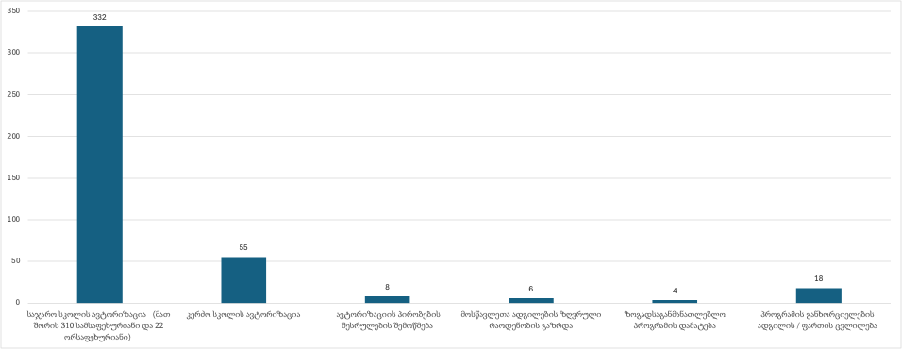
2023 წლის ადმინისტრაციული წარმობების სტატისტიკა

Slide 10
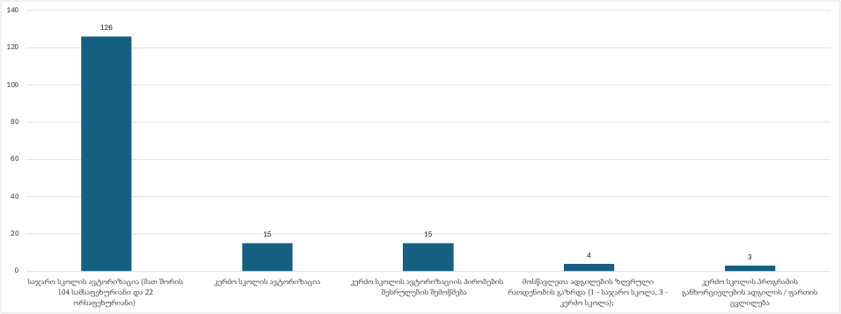
2024 წლის ადმინისტრაციული წარმობების სტატისტიკა

Slide 11
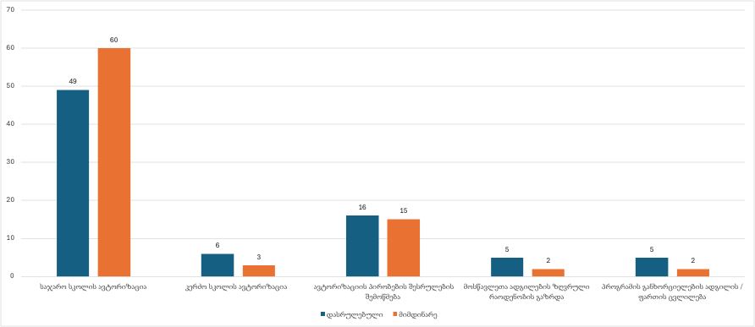
2025 წლის ადმინისტრაციული წარმობების სტატისტიკა

Slide 12
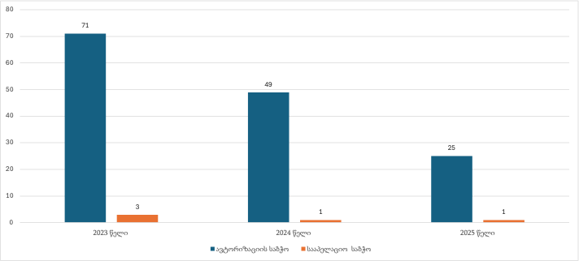
საბჭოს სხდომების სტატისტიკა

Slide 13
2026 - 2030 წელს დაგეგმილი აქტივობები
სკოლების ადმინისტრაციული წარმოებების განხორციელება (მათ შორის, 2026 წლის ბოლოსთვის არანაკლებ 600 ავტორიზებული სამსაფეხურიანი საჯარო სკოლა)
გაგრძელდება დაინტერესებული მხარეების შესაძლებლობების გაძლიერება (საბჭოს წევრები, ექსპერტები, დაწესებულებები)
დაგეგმილია ხარისხის უზრუნველყოფის პროცესში არსებული მონაცემების შეგროვების, სისტემატიზაციის, მართვისა და ანალიზის პროცესის განვითარება (პროგრამული უზრუნველყოფის მიმართულებით)
ცენტრსა და სხვადასხვა უწყებებს შორის განათლების ხარისხის უზრუნველყოფის მექანიზმების დანერგვის პროცესში გაიზრდება კოორდინაცია
დაიხვეწება ზოგადსაგანმანათლებლო დაწესებულებების ავტორიზაციის სტანდარტები და პროცედურები
განვითარდება საზღვარგარეთ აღიარებული ზოგადსაგანმანათლებლო პროგრამების ხარისხის უზრუნველყოფის მექანიზმები
განხორციელდება ზოგადი განათლების ხარისხის უზრუნველყოფის სპეციალისტების სერტიფიცირება და საგნობრივი ექსპერტების ატესტაცია. ექსპერტთა საქმიანობის შეფასების საფუძველზე, მათი ინდივიდუალური საჭიროებების შესაბამისად დაიგეგმება განმავითარებელი ღონისძიებები

Slide 14

მადლობა ყურადღებისთვის!
www.eqe.ge
info@eqe.ge

